Slide 1
Tervetuloa!
Äänitemusiikin vuosimyynti 2017
19.4.2018
Musiikkituottajat – IFPI Finland ry Toiminnanjohtaja Antti Kotilainen Apulaisjohtaja Tommi Kyyrä
Universal Music Oy
Toimitusjohtaja Kimmo Valtanen, myös IFPI:n hallituksen puheenjohtaja

Slide 2
MARKKINAKEHITYS 2017 – KASVUA 8,4 %
Veroton tukkumyynti - kokonaismyynti ja kehitys
Kasvua 8,4 %
Kokonaismyynnin kasvu voimakkainta 20 vuoteen (1997/12 %)
Arvo € 39,5 miljoonaa, arvossa jäätiin kuitenkin vielä v. 2013 tasosta € 41,8 miljoonaa
Digitaaliset palvelut vs. tallennemyynti
Digitaalinen myynti kasvoi 19,6 %
Digitaaliset palveluiden markkinaosuus on 83 %
Tallennemyynti laski 25 % ja edustaa 17 % markkinasta
Digitaalisen markkinakehitys
Suoratoiston osuus kokonaismarkkinasta 80 %
Latauskauppa laski 18,9 % => osuus kokonaismarkkinoista enää 3 %
Videostriimaus-korvaukset alhaiset niiden suureen suosioon verrattuna, taustalla ns. arvokuilu-ongelma.

Slide 3
DIGIMYYNNIN KEHITYS
Vuosi 2014 oli ensimmäinen, jolloin digitaalinen myynti (51 %) ylitti fyysisen.
Ruotsissa vastaava tapahtui v. 2011, Norjassa ja Tanskassa v. 2012.

Slide 4
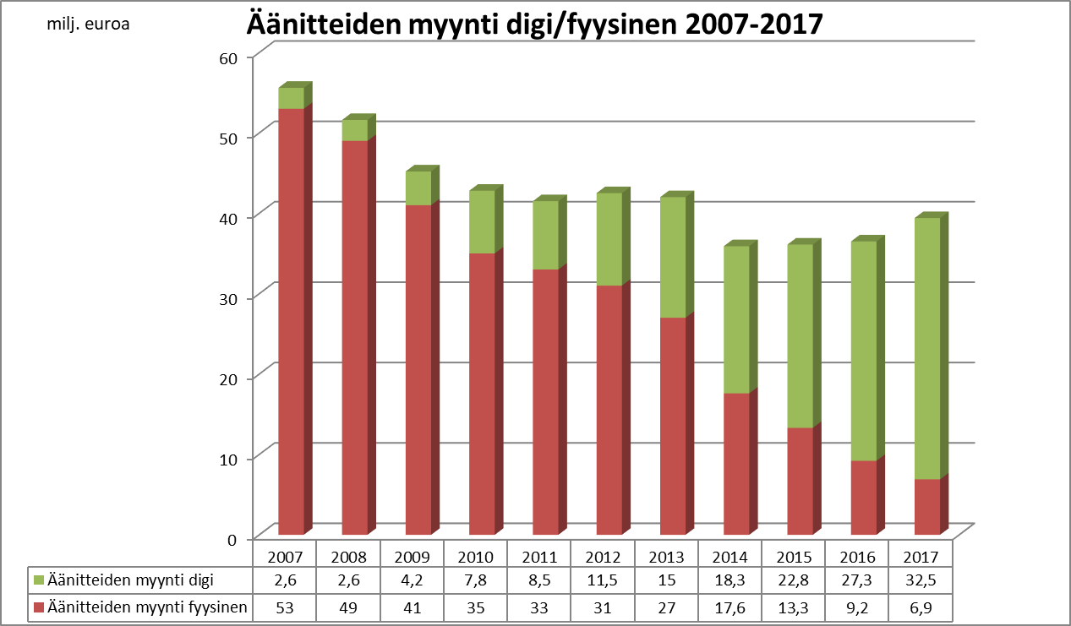
KOKONAISMYYNNIN KEHITYS 10 V.

Slide 5
FORMAATTIEN MUUTOS 2007 - 2017
2007
6,1 Milj. CD-levyä ja 10.000 vinyyliä.
Myydyin albumi Nightwishin Dark Passion Play 109.602 kpl.
Digitaalisesta myynnistä puolet latauskauppaa (Itunes) ja puolet puhelimien soittoääniä.
2017
885.227 kpl CD-levyä ja 90.263 vinyyliä.
Digitaalisesta myynnistä 91 % suoratoistopalveluista kuten Spotify, Apple ja Deezer, latauskauppaa 3 % ja loput 6 % YouTube-tyyppisistä videopalveluista.
Striimatuin biisi Ed Sheeran – Shape Oy You 16,2 miljoonaa striimiä
Myydyin albumi Haloo Helsinki – Hulluuden Highway 51.239 kpl

Slide 6
TOP 10 SINGLET 2017
VUODEN 2017 MYYDYIMMÄT ÄÄNITTEET
1. Ed Sheeran – Shape Of You Warner Music
2. Luis Fonsi, Daddy Yankee – Despacito (Remix) [feat. Justin Bieber]
Universal Music
3. Reino Nordin – Antaudun PME Records / Warner Music Finland
4. Antti Tuisku – Rahan Takii Warner Music Finland
5.Post Malone – Rockstar (feat. 21 Savage) Universal Music
6. Robin – Hula Hula (feat. Nelli Matula) Universal Music Finland
7. Evelina – Kylmii Väreitä Universal Music Finland
TOP 10 listaukset perustuvat Suomen Virallisen Listan koostamisen yhteydessä kerättyihin tietoihin.
Single- ja albumilistaukset sisältävät CD-ja vinyylimyynnin lisäksi latausmyynnit sekä striimaukset.
Vinyylilistaus perustuu Listaliikkeiden ilmoittamiin vinyyliäänitteiden myyntitietoihin.
Lisätietoa mm. Listaliikkeistä: www.suomenvirallinenlista.fi
#listaykkönen
8. Antti Tuisku – Hanuri (feat. Boyat) Warner Music Finland
9. Axwell /\ Ingrossi – More Than You Know Universal Music Finland
10. Haloo Helsinki! – Hulluuden Highway Ratas Music / Sony Music Finland

Slide 7
TOP 10 ALBUMIT 2017
TOP 10 VINYYLIT 2017
1. Haloo Helsinki! – Hulluuden Highway Ratas Music / Sony Music Finland
1. Julma Henri & Syrjäytyneet – Al-Qaida Finland Mörssi / Playground Music
2. Ed Sheeran – ÷ Warner Music
2. Aivovuoto – Dötöx Monsp Records / Sony Music Finland
3. JVG – Popkorni PME Records / Warner Music Finland
3. Queens Of The Stone Age – Villains Playground Music
4. Reino Nordin – Antaudun PME Records / Warner Music Finland
4. Leevi And The Leavings – Suuteleminen Kielletty Svart Records
5. Antti Tuisku – Anatude VM Finland / Warner Music Finland
5. Avain – Punainen Tiili Warner Music Finland
6. Vain Elämää – Kausi 7 Toinen kattaus Warner Music Finland
6. Litku Klemetti – Juna Kainuuseen Luova Records
7. Evelina – 24K Universal Music Finland
7. Huora – Hukutaan Paskaan Stupido Records/ Playground Music
8. Vain Elämää – Kausi 7 Toinen kattaus Warner Music Finland
8. Leevi And The Leavings – Mies Joka Toi Rock`n`rollin Suomeen
Svart Records
9. The Weeknd – Starboy Universal Music
9. Leevi And The Leavings – Varasteleva Joulupukki Svart Records
10. Antti tuisku – En kommentoi Warner Music Finland
10. Timo Rautiainen & Trio Niskalaukaus – Lauluja Suomesta Sakara Records / Sony Music Finland

Slide 8
DIGIN KASVU TASAISTA

Slide 9
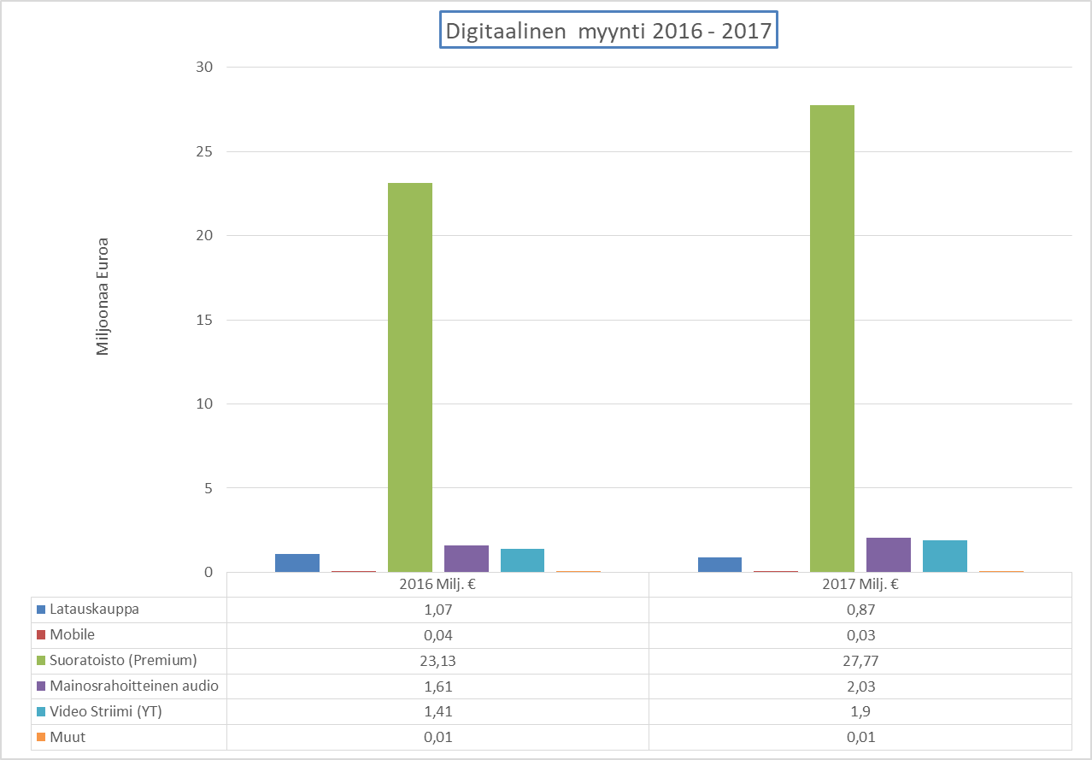
SUORATOISTO KASVAA – LATAUSKAUPPA HIIPUU

Slide 10
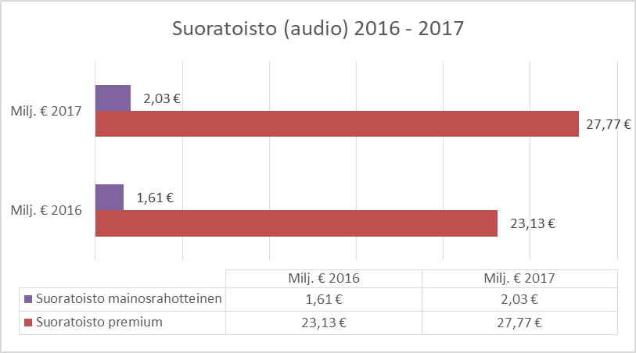
AUDIOSUORATOISTON KASVU 20,5 % (Spotify ym.)

Slide 11
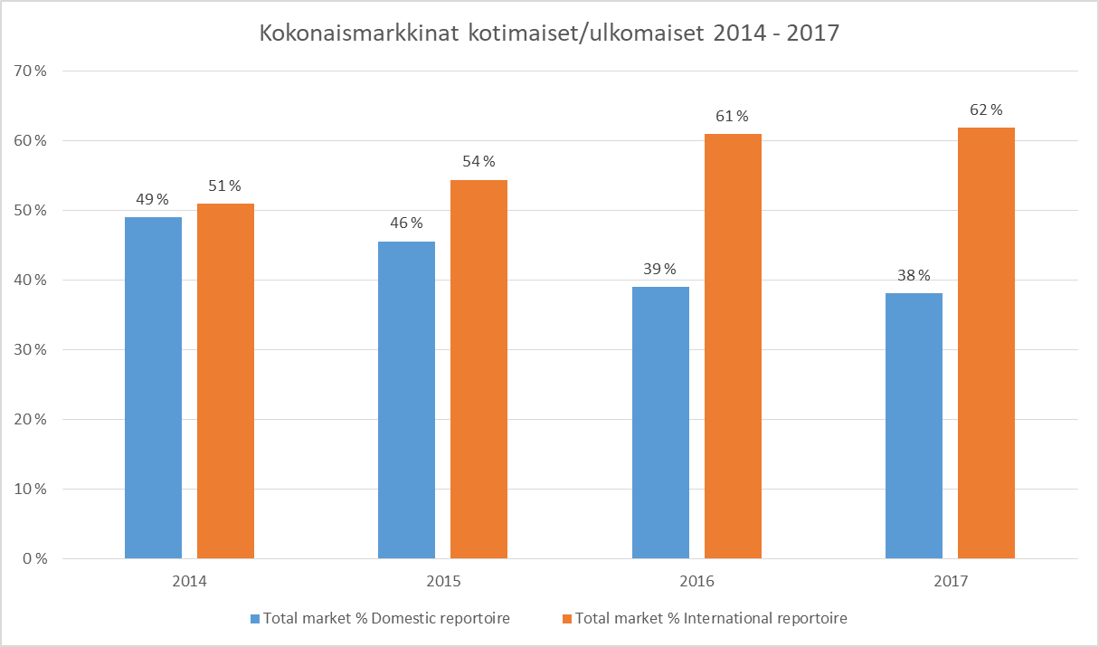
KOTIMAISEN OSUUS 2014 - 2017
Kotimainen musiikki pärjää edelleen hyvin, mutta digitaalisen kulutuksen kasvu näkyy kehityksessä.
Audio -striimauspalveluissa tarjolla yli 40 miljoonaa biisiä.
Audio -striimauspalveluissa IFPI:n arvion mukaan vuonna 2017 n. 20 miljoonaa päivittäistä soittotapahtumaa
Vuonna 2007 fyysisten äänitteiden kotimaisuusaste oli 61 %.
Tuolloin digitaalisen myynnin osuus markkinasta oli 5 %
Kotimaisuusaste v. 2016
Ruotsi 27 %
Norja 24 %
Tanska 39 %

Slide 12
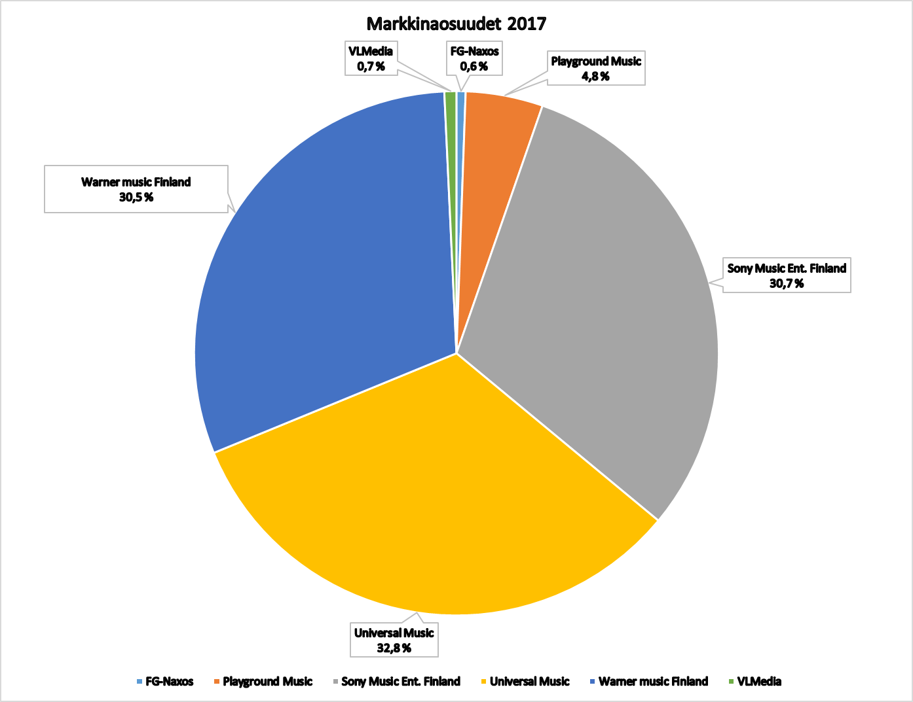
JÄSENYHTIÖIDEN MARKKINAOSUUDET 2017

Slide 13
HAASTEET
Tämän hetken suurin haaste on digitaalisten markkinoiden epätasapaino.
Ongelma tunnetaan nimellä arvokuilu ja siihen haetaan parhaillaan korjausta Euroopan tasolla.
Eräät alustat kuten YouTube hyödyntävät aktiivisesti luovia sisältöjä, mutta tulouttavat luovalle alalle erittäin alhaisen korvauksen.
YouTube hyödyntää EU-lainsäädännön porsaanreikää, jonka perusteella sillä ei ole tekijänoikeudellisesta vastuuta palvelusta tarjottavista sisällöistä.
Oikeudenhaltijoiden neuvotteluasema on heikko!

Slide 14
YOUTUBE ON SUOMEN SUOSITUIN DIGITAALISEN MUSIIKIN PALVELU
Suomalaisista n. 35 % (n. 1,9 milj.) käytti v. 2017 YouTubea musiikin kuunteluun päivittäin. *
Maksullisia musiikin striimaus palveluita käytti n. 19 % suomalaisista päivittäin (n. 1,1 milj.)*
Maksulliset käyttäjät 2017 pohjoismaat**
DK 43 %
SE 48 %
NO 48 %
1,9 Milj. € = > arviolta n. 1 €/käyttäjä/vuosi
Korvaukset levy-yhtiöille vuonna 2017
27,8 Milj. € => arviolta n. 25€/käyttäjä/vuosi
* Teoston ja IFPI:n tutkimus suomalaisten (16-65 v.) musiikin kuuntelutavoista elokuu 2017, CEO, 1019 vastaajaa. **Polaris Nordic 5/2017, 2047 vastaajaa

Slide 15
Radio and YouTube influenced decision to pay
In Finland, the main reasons for not using a paid audio subscription were the ready availability of music on YouTube and radio. The influence of these services were more of a barrier than the cost of audio streaming.
Some Finnish users felt that the benefits of paid streaming services were not strong enough to persuade them to pay.
Source: Q19h. You have said that you don’t use a paid music streaming service such as Spotify or Apple Music. What are your main reasons for not using a paid subscription service?
Base: Base: All not using a paid subscription service in the past 6 months (628) *statement wordings have been summarised

Slide 16
Kiitos!
antti.kotilainen@ifpi.fi
www.ifpi.fi
+358 40 548 1781

